Slide 1
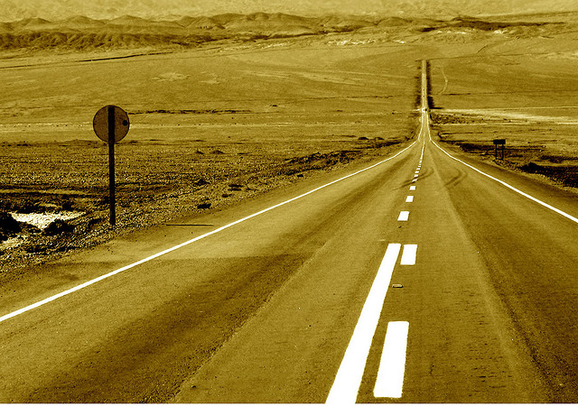
當走的路甚遠
列王記上19:1-15a

Slide 2
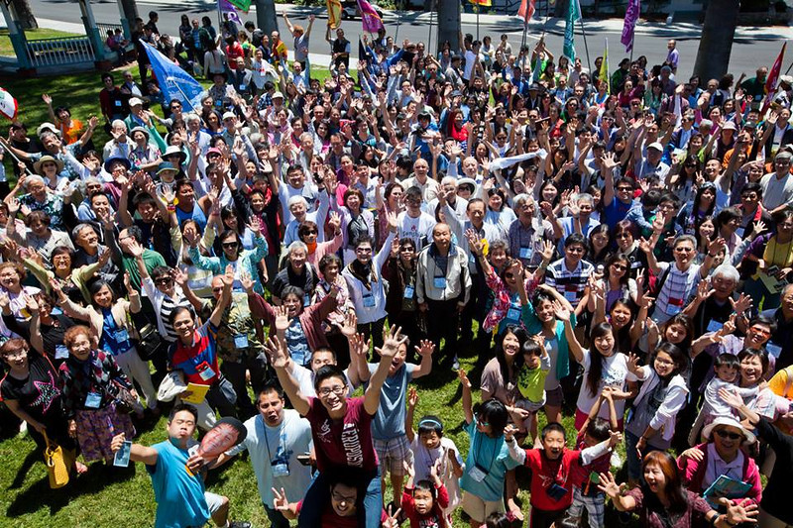

Slide 3
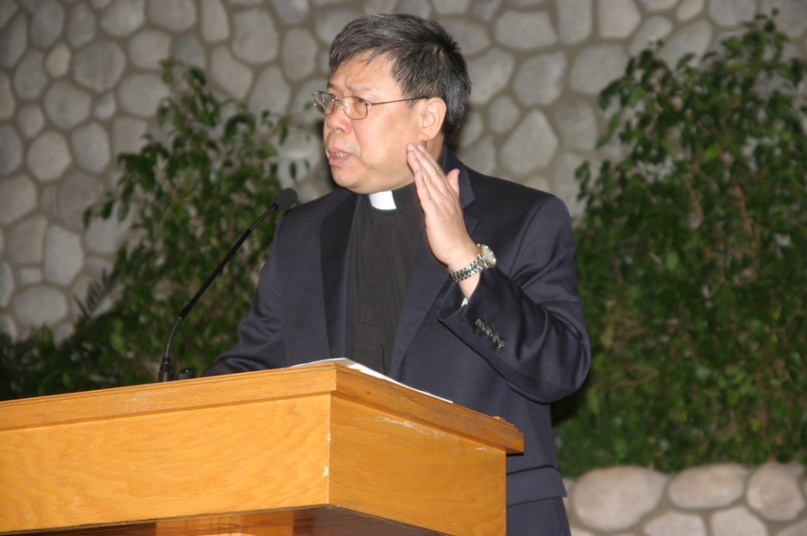
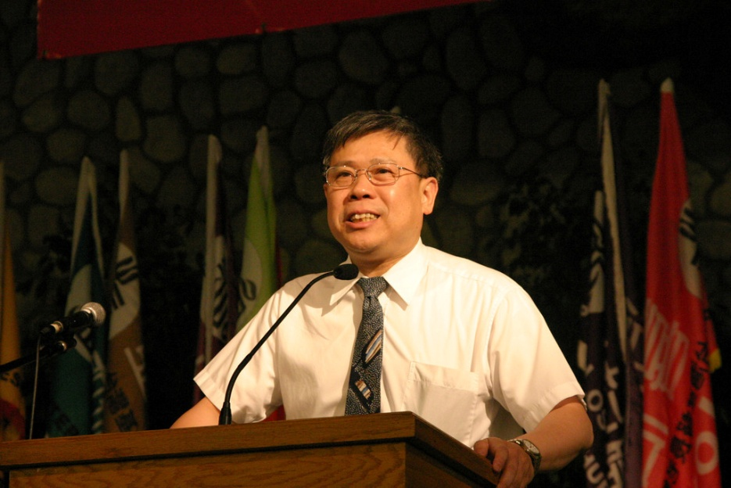
1.耶穌是誰？--路加醫生眼中的耶穌
2.耶穌是怎樣的救主？--認識耶穌基督真貌
3.信徒得救有何意義？--每日經歷與主同行

Slide 4
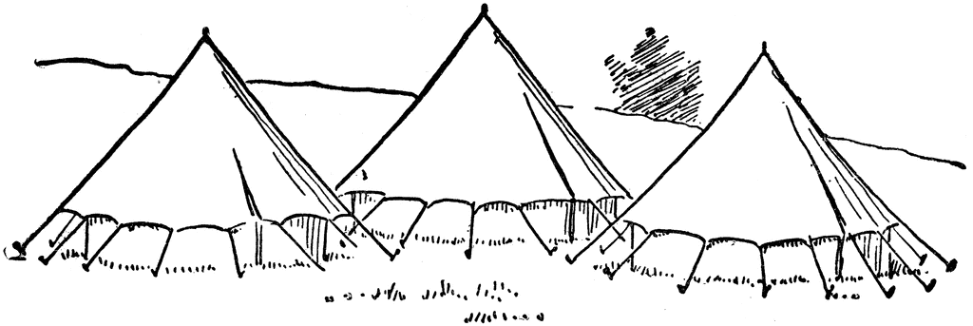
「老師，我們在這裏真好！讓我們搭三座帳棚，一座給你，一座給摩西，一座給以利亞。」

Slide 5
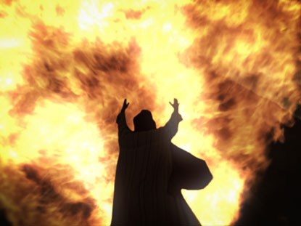
一、以利亞的興起與陷入低潮

Slide 6
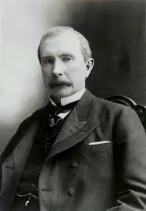
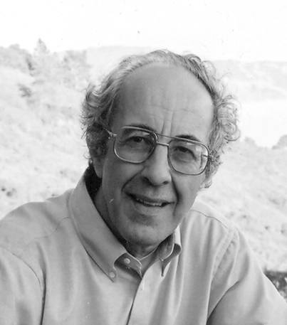
洛克斐勒
John Rockefeller
盧雲
Henri Nouwen

Slide 7
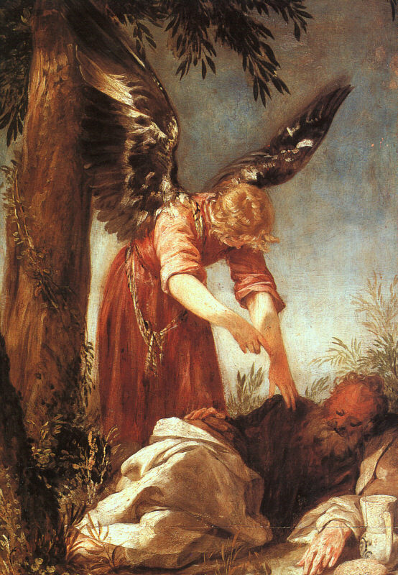
二、從迦密山到何烈山

Slide 8
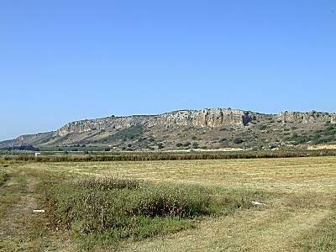
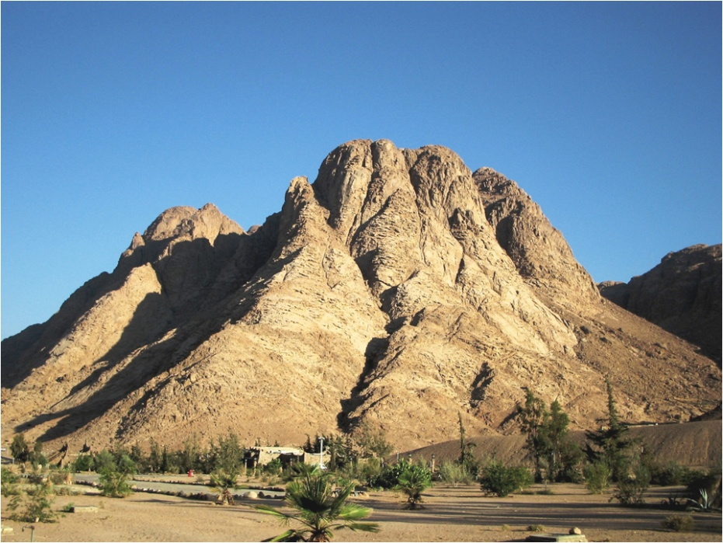
迦密山
何烈山（西乃山）

Slide 9
人的
「大發熱心」
上帝的
「微小聲音」

Slide 10
結論
一、轉移焦點到上帝身上
二、在失敗中經歷屬靈成長

Slide 11
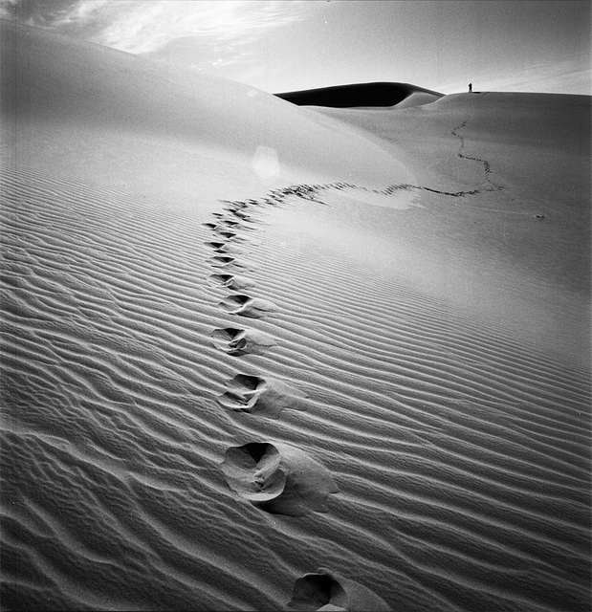
起來喫罷、因為你當走的路甚遠！

